Slide 1
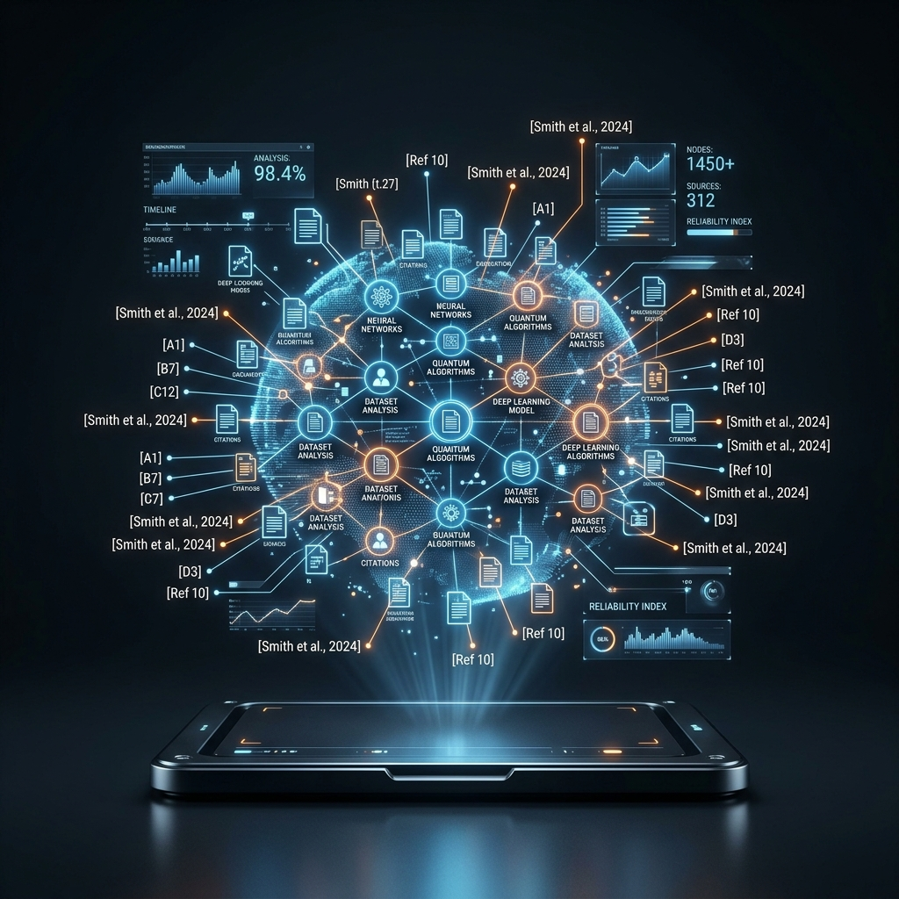
AI RESEARCH REVOLUTION
AI 바이브코딩 시대의 리서치 혁명
단순 LLM 검색의 한계 극복과 초정규화 RAG 시너지
2026년 5월 22일 | 안티그래비티 딥 리서치 에이전트
2026 AI Research Report | NotebookLM vs Claude
01

Slide 2

01
RAG 아키텍처와 신뢰성 비교
Our Contents
02
실전 비즈니스 임팩트와 워크플로우
03
시장 트렌드 및 시너지 전략
2026 AI Research Report | NotebookLM vs Claude
02

Slide 3
SECTION 01
RAG 아키텍처와 신뢰성 비교
엄격한 출처 접지 RAG 엔진과 일반 LLM 브라우징의 구조적 성능 대결
2026 AI Research Report | NotebookLM vs Claude
03

Slide 4
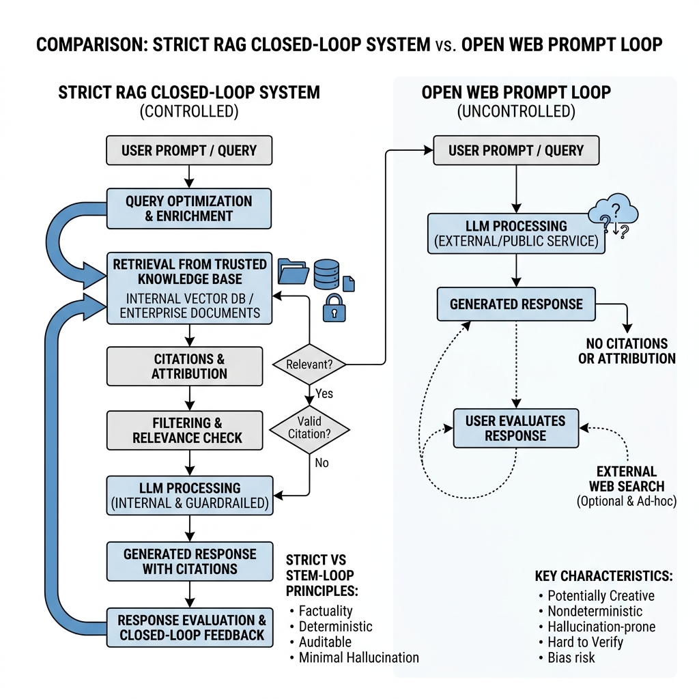
ARCHITECTURE COMPARISON
Strict RAG와 일반 웹서치의 구조적 차이
스탠퍼드 연구 결과 가드레일을 결합한 RAG 시스템은 할루시네이션을 최대 96% 차단
Strict Grounding RAG
업로드한 소스 내부 지식 세트에서만 100% 사실 기반 추출
Contextual Grounding
외부 지식 융합으로 유연하나 subtle hallucination 발생 우려
2026 AI Research Report | NotebookLM vs Claude
04

Slide 5
PRODUCT SPECIFICATION
NotebookLM vs Claude Projects 핵심 기능 대결
NOTEBOOKLM
CLAUDE
PERPLEXITY
노트북엘엠 (NotebookLM)
클로드 프로젝트 (Claude)
퍼플렉시티 (Perplexity Pro)
무료 티어 500K 단어 수용 및 정확한 문헌 추적이 가능한 클릭형 인라인 인용구 제공
200K 토큰 컨텍스트 윈도우 기반 정교한 추론 및 코딩, 에디토리얼 Artifacts 기능 최적화
월 7억 8,000만 쿼리 처리 능력의 실시간 고성능 웹 답변 엔진 및 지식 인덱스 연동
2026 AI Research Report | NotebookLM vs Claude
05

Slide 6
SECTION 02
실전 비즈니스 임팩트와 워크플로우
매주 25시간을 절감하는 실전 RAG 사례와 3단계 AI 연계 전략
2026 AI Research Report | NotebookLM vs Claude
06

Slide 7
BUSINESS IMPACT & ROI
정량적 리서치 성능 데이터 및 합의 성공 사례
지표 유형 | Legacy Keyword Search | RAG-LLM 도입 후 성능
사내 특허 검색 속도 | 평균 23.04초 소요 | 18.05초로 단축 완료 (Hit Rate 85%+)
수술 준비 문헌 검토 | 인간 전문가 10분 소요 | 15~20초 완성 (정확도 91.4% 달성)
법적 분쟁 증거 검증 | 5년치 메일 수천 장 미검증 | 5자릿수 달러 화해금 획득 (NotebookLM 증거)
2026 AI Research Report | NotebookLM vs Claude
07

Slide 8
COMPLEMENTARY SYSTEM
Perplexity + NotebookLM + Claude 3단계 초시너지
STEP 01
STEP 02
STEP 03
Perplexity Pro (수집)
NotebookLM RAG (구조화)
Claude Projects (작성)
실시간 웹 검색을 통해 최신 벤치마크 점수와 심도 있는 최신 팩트 문헌들을 광범위하게 수집
수집 문헌들을 로드하여 strict grounding 기반의 오염 없는 핵심 요약 및 RAG 아웃라인 추출
구조화된 팩트 아웃라인을 Claude로 연동하여 최고 수준의 비즈니스 톤앤매너로 최종 작성 및 에셋화
2026 AI Research Report | NotebookLM vs Claude
08

Slide 9
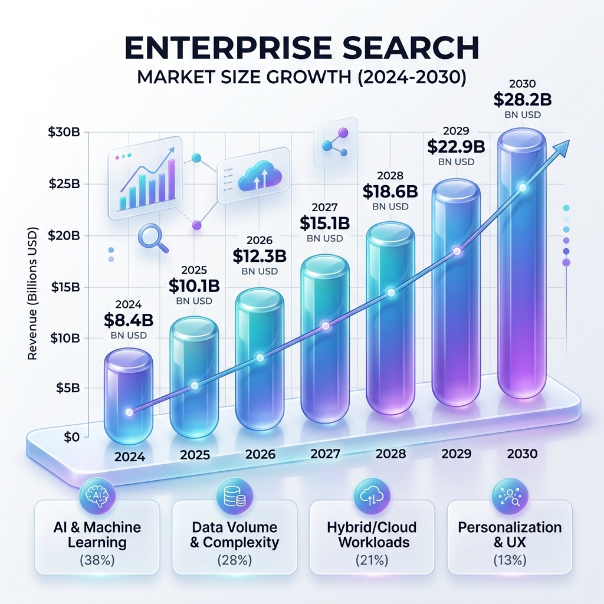
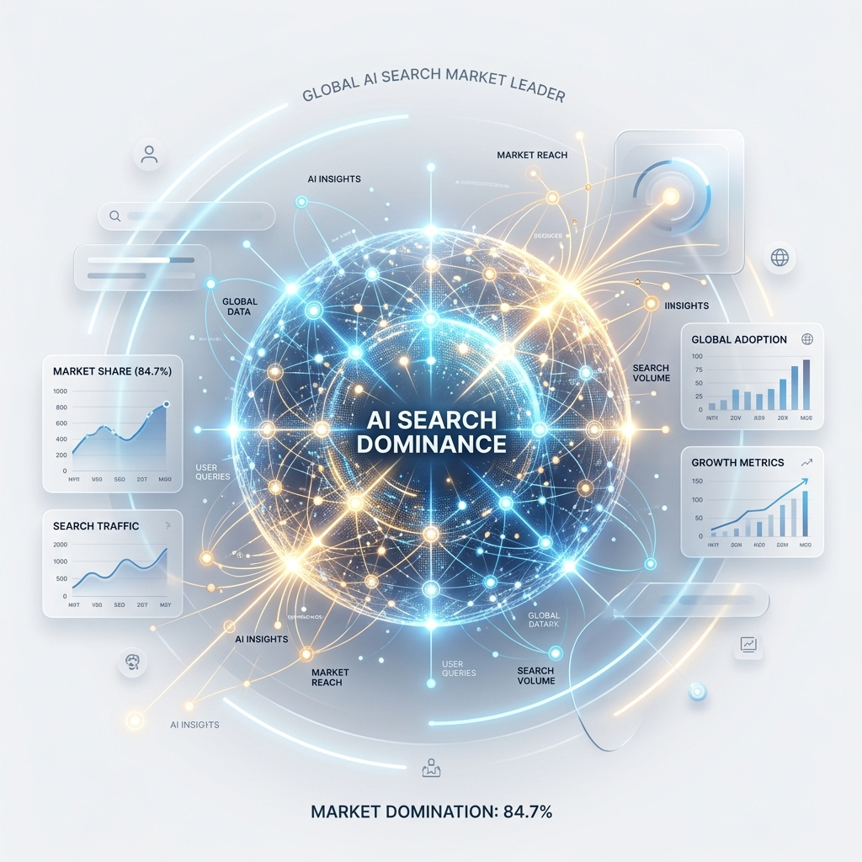
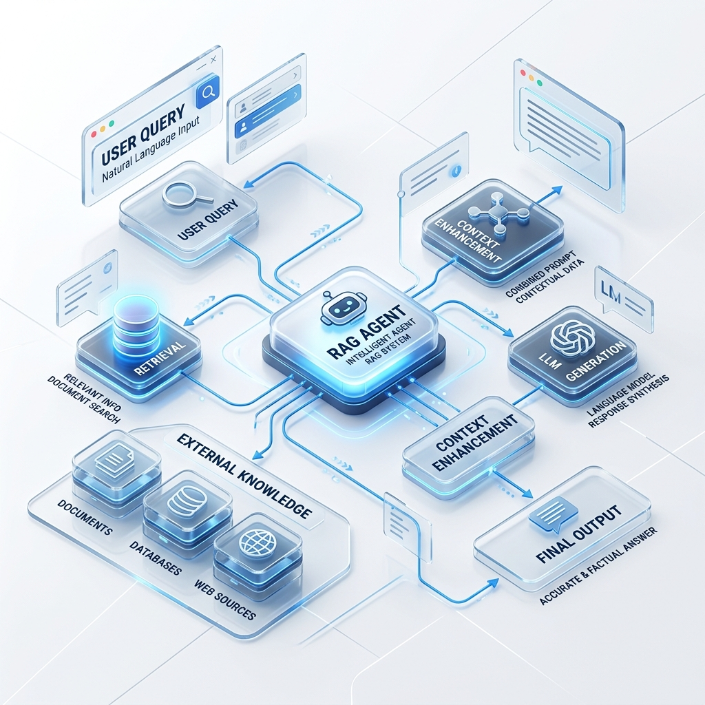
MARKET OUTLOOK & COMPETITORS
글로벌 AI 리서치 시장 성과 및 미래 전망
글로벌 시장 성장
OpenAI ChatGPT Search
구글 RAG 에이전트
기업용 검색 시장 2030년 86억 달러 돌파 및 AI 리서치 CAGR 16.1% 성장
ChatGPT Search 출시로 주당 2.5억~5억 쿼리를 독점하며 시장 60.7% 지배
NotebookLM에 Deep Research 기능 전면 통합으로 자율적 마켓 인덱싱 완성
MARKET SIZE
COMPETITOR
DIFFERENTIATOR
2026 AI Research Report | NotebookLM vs Claude
09

Slide 10
CLOSING
AI 자료 리서치의 최고봉, NotebookLM RAG를 통해 생산성 차이를 만드십시오.
검증된 출처 기반 지식 자산화가 비즈니스의 초격차 의사결정을 리드합니다.
2026 AI Research Report | NotebookLM vs Claude
10

